Slide 1
Arquitectura ARM
Alumnos:
Becerra Rangel Hector Antonio
Paz Estrada Marcos Joel
Docente:
M.C Dominguez Arellano Rufino Juan

Slide 2
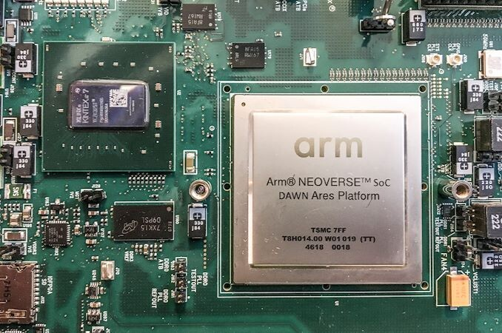
Arquitectura ARM
ARM, anteriormente Advanced RISC Machine, originalmente Acorn RISC Machines, es una arquitectura RISC (Reduced Instruction Set Computer=Ordenador con Conjunto Reducido de Instrucciones) de 32 bits y, con la llegada de su versión V8-A, también de 64 Bits, desarrollada por ARM Holdings. La arquitectura ARM es el conjunto de instrucciones de 32 y 64 bits más ampliamente utilizado en unidades producidas.​​ Concebida originalmente por Acorn Computers para su uso en ordenadores personales, los primeros productos basados en ARM eran los Acorn Archimedes, lanzados en 1987.
Notes:
Antonio:
Un enfoque de diseño basado en RISC permite que los procesadores ARM requieran una
cantidad menor de transistores que los procesadores x86 CISC, típicos en la mayor a
de ordenadores personales. Este enfoque de diseño nos lleva, por tanto, a una
reducción de los costes, calor y energía. Estas características son deseables para
dispositivos que funcionan con baterías, como los teléfonos móviles, tabletas, etc
La relativa simplicidad de los procesadores ARM los hace ideales para aplicaciones
de baja potencia. Como resultado, se han convertido en los dominantes dentro del
mercado de la electrónica móvil e integrada, encarnados en microprocesadores y
microcontroladores pequeños, de bajo consumo y relativamente bajo costo. En 2005,
alrededor del 98% de los más de mil millones de teléfonos móviles vendidos
utilizaban al menos un procesador ARM.3.Desde 2009, los procesadores ARM son
aproximadamente el 90% de todos los procesadores RISC de 32 bits integrados. Cabe
hacer mencion que no existe una tabla de equivalencias de rendimiento entre las
distintas tecnologías de procesadores que se utilizan generalmente en la
electrónica de consumo, incluyendo PDA, tabletas, teléfonos móviles, teléfonos
inteligentes, relojes inteligentes, videoconsolas portátiles, calculadoras,
reproductores digitales multimedia (fotos, vídeos, etc.) y perifericos de ordenador
como discos duros y enrutadores.

Slide 3
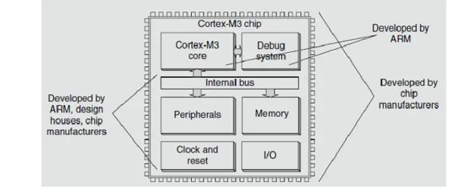
Estructura interna de un cortex M3 chip

Slide 4
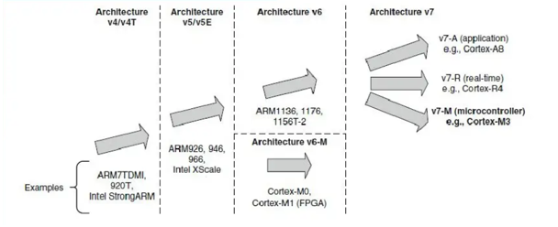
Cambio de la arquitectura con el paso del tiempo

Slide 5
Origenes

Slide 6
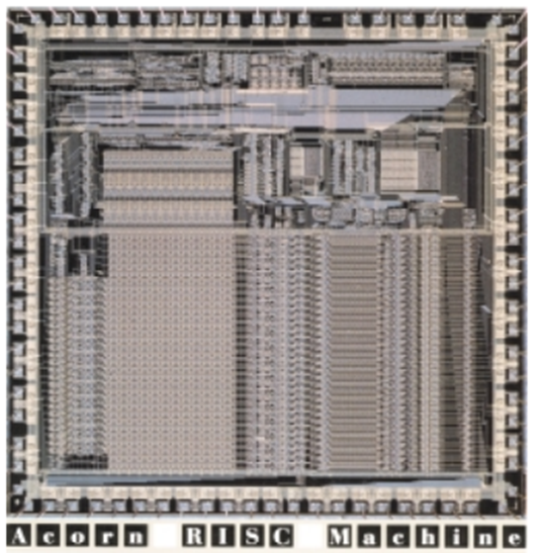
Las arquitecturas ARM surgen por la necesidad de aumentar el rendimiento y el poder de los chips de aquella época que data de 1982 cuando Apple lanza Lisa, que es la primer PC con ventanas y un procesador de 16 bit, que en su momento era bastante avanzado puesto que el común durante años fueron 8 bits.
A partir de la salida de Lisa, un equipo en “Acorn’s advanced research and development” fue establecido para desarrollar un procesador RISC que en su momento era una idea arriesgada.
El resultado de este grupo de desarrolladores fue el primer procesador ARM, “Acorn RISC machine”(después cambiado a “Advanced RISC machines”) en 1985 salieron las primeras muestras de este procesador, siendo el primer procesador que usa tecnología VSLI con un factor de tamaño de 3µm usando menos de 25,000 transistores.

Slide 7
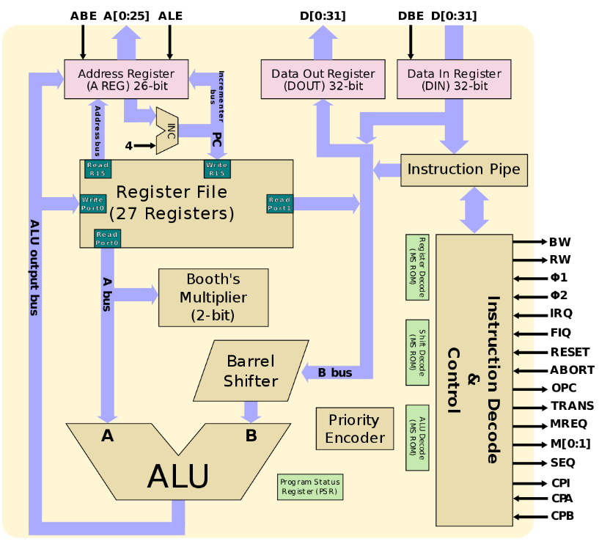
Avances
El sistema de instrucciones de ARM2 fue mejorado para maximizar el rendimiento de los sistemas basados en él ARM2 contaba con un bus de datos de 32 bits, un bus de dirección de 26 bits y 16 registros de 32 bits pero uno de estos registros funciona como contador de programa, aprovechando los 4 bits superiores y los 2 inferiores para el registro de banderas del procesador, por lo que solo 15 registros eran utilizables pero sin memoria caché por el momento.
Notes:
El ARM2 es probablemente el procesador de 32 bits mas simple del mundo, ya que posee sólo 30.000 transistores. Su simplicidad se debe a que no esta basado en microcódigo (sistema que suele ocupar en torno a la cuarta parte de la cantidad total de transistores usados en un procesador) y a que, como era común en aquella época, no incluye caché . Gracias a esto, su consumo en energ a es bastante bajo, a la vez que ofrece un mejor rendimiento que un 286

Slide 8
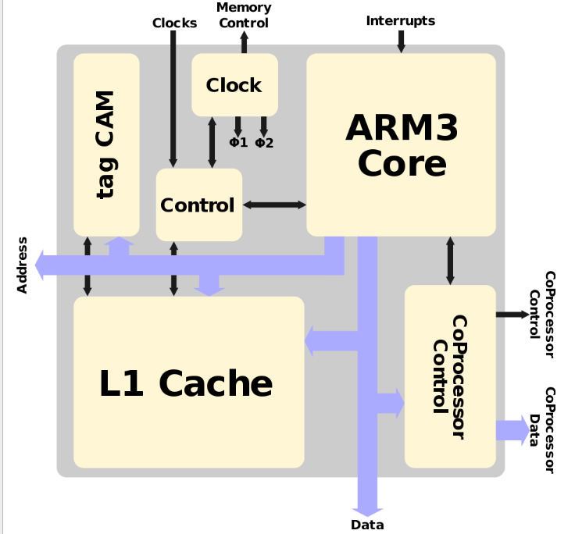
ARM3 a diferencia de sus predecesores cuenta con 4KB de memoria caché y una nueva instrucción.
SWP - Swap word memory-register, Atomic (uninterruptible)

Slide 9
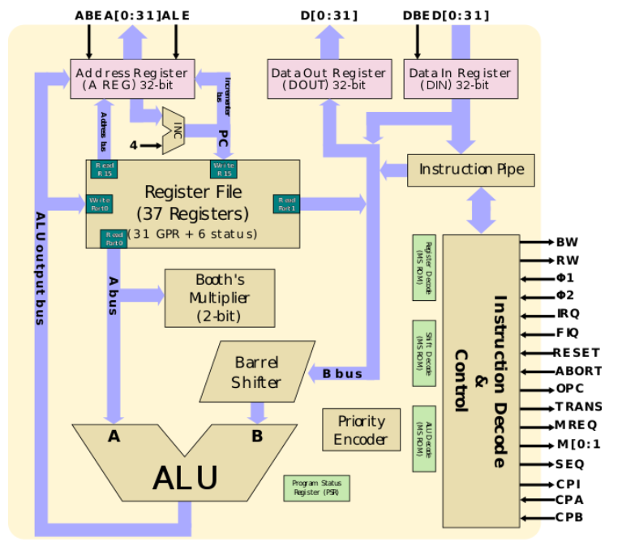
ARM 4 y 5 nunca se realizaron ya que el propietario de ARM, Acorn decidió crear una compañía dedicada únicamente a estos procesadores, ARM Ltd., de ahí que se saltaran las versiones 4 y 5.
Tras la colaboración de ARM y Apple surge el ARM6 que ahora cuenta con un bus de dirección de 32 bits, 31 registros de 32 bits y la memoria caché de 4KB.Apple uso este procesador para sus computadoras.
ARM6 precede a la familia ARM7, ARM9 y ARM11 que son las familias más usadas incluso en la actualidad ya que cada tiene distintos usos y son flexibles en términos de rendimiento.

Slide 10
Arquitectura v7
Esta se encuentra dividida en tres perfiles:
El perfil A está diseñado para manejar aplicaciones complejas tales como lo son sistemas operativos. Ej.: Linux, Windows.
El perfil R está diseñado para sistemas embebidos de gama alta en los que se necesario desempeños en tiempo real. Ej.: Controladores de discos rígidos.
El perfil M está diseñado para aplicaciones de bajo costo, bajo consumo y baja latencia en las interrupciones. Ej.: microcontroladores, sistemas de control de tiempo real.

Slide 11
ARM7TDMI-S
Con fines demostrativos, nos basaremos en el procesador ARM7TDMI-S, usado en dispositivos de audio, teléfonos móviles, rúters, iPod y consolas de videojuegos portátiles, para presentar sus características y funcionamiento.

Slide 12
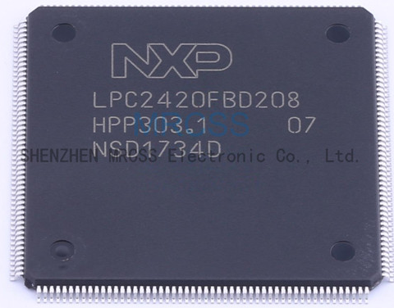
Características
Arquitectura basada en RISC.
31 registros de uso general de 32 bits (no todos accesibles, depende del modo de operación)
Dos diferentes sets de instrucciones, 32 bit ARM set y 16 bit THUMB set.
6 registros de estado.
Esta simplicidad les otorga una respuesta a las interrupciones en tiempo real y una construcción pequeña y efectiva en cuanto al costo.

Slide 13
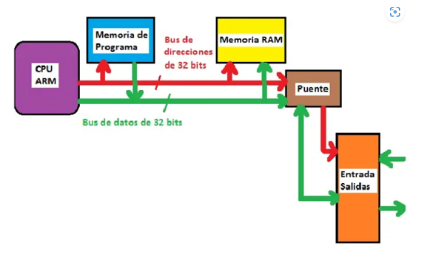
Notes:
En los procesadores ARM (Figura 3), podemos observar la presencia de un puente (Bridge)en los buses de datos y direcciones. Esto se hace porque los microcontroladores ARM procesan instrucciones a una gran velocidad y los periféricos necesitan de una velocidad más baja para funcionar. Así podemos notar que la memoria de programa y la memoria RAM están conectados directamente al procesador y los periféricos a través del puente

Slide 14
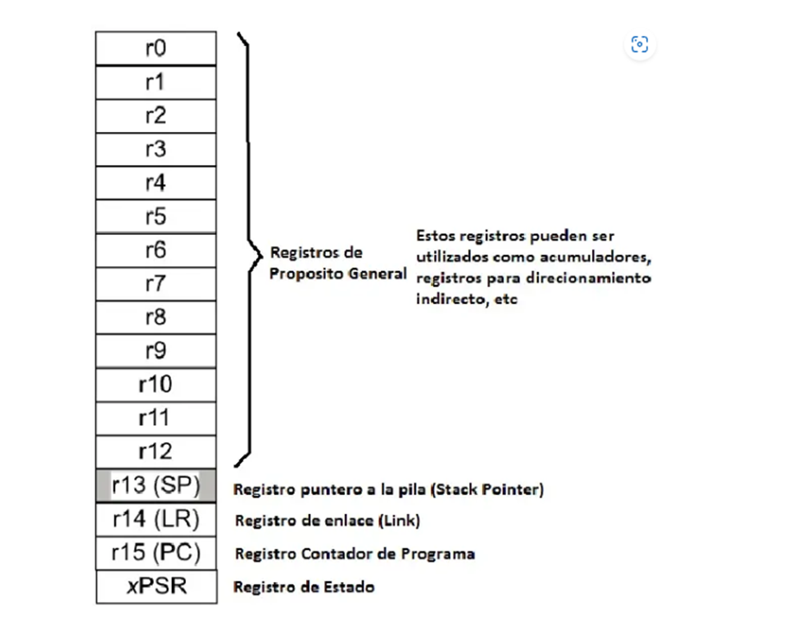
Configuración básica de la CPU
Notes:
La Figura 13 muestra la configuración básica de la CPU para microcontroladores de 32 bits,normalmente formada por 16 registros de 32 bits, nombrados de r0 hasta r15 y registros para el estado del programa en ejecución. Los registros r0 hasta r13 son usados para propósito general,pudiendo ser acumuladores, registro para indexación o direccionamiento indirecto, datos. El r13 es usado para apuntar a la pila (Stack Pointer). El registro r14 (Link Register) es usado para almacenarla dirección de retorno cuando se llaman a subrutinas. El registro r15 (Counter Program) es usado como contador de programa. También posee registro de estado

Slide 15
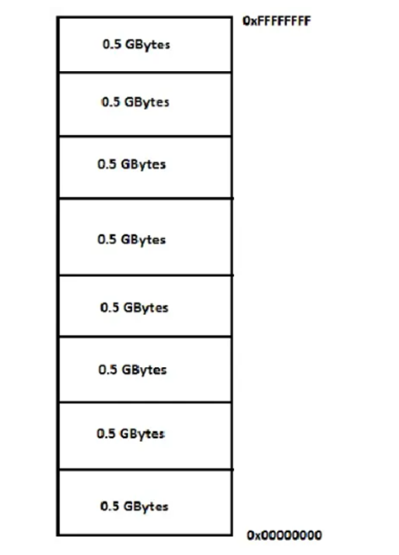
Divisiones de el mapa de memoria
Notes:
En la Figura 14 podemos ver un mapa de memoria de 32 bits, dividido en 8 regiones de 0.5 GBytes (512 MBytes).Los Microcontroladores ARM usan esta división para ubicar las diferentes memorias y periféricos del microcontrolador. Así, queda fácil ubicar las regiones donde están ubicadas las memorias

Slide 16
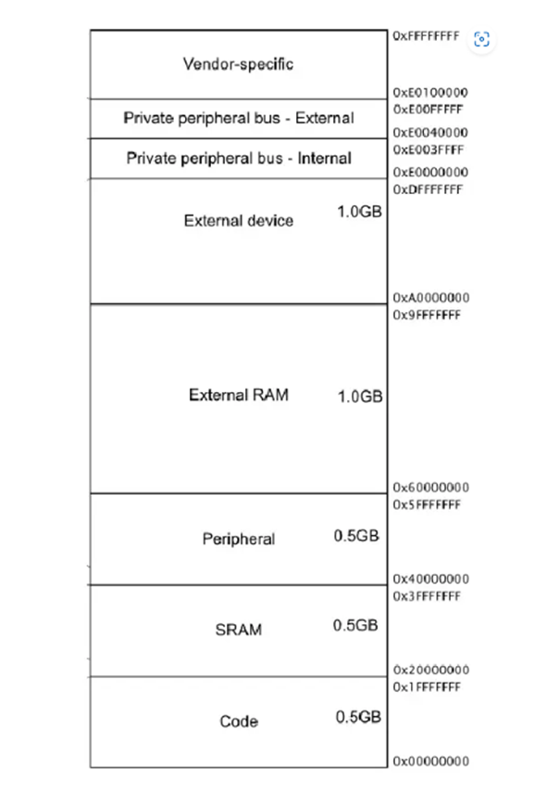
Mapa de memoria
Notes:
En la Figura 15 podemos observar un mapa de memoria para un microcontrolador de 32 bits ARM Cortex-M3, donde la parte más baja del mapa de memoria es usado para el código (Code), le siguela memoria RAM interna, los periféricos, la memoria RAM externa, dispositivos externos, buses de periféricos y un área para uso del fabricante. Aquí también se trata de práctica para visualizar y entender el mapa de memoria de los microcontroladores de 32 bits

Slide 17
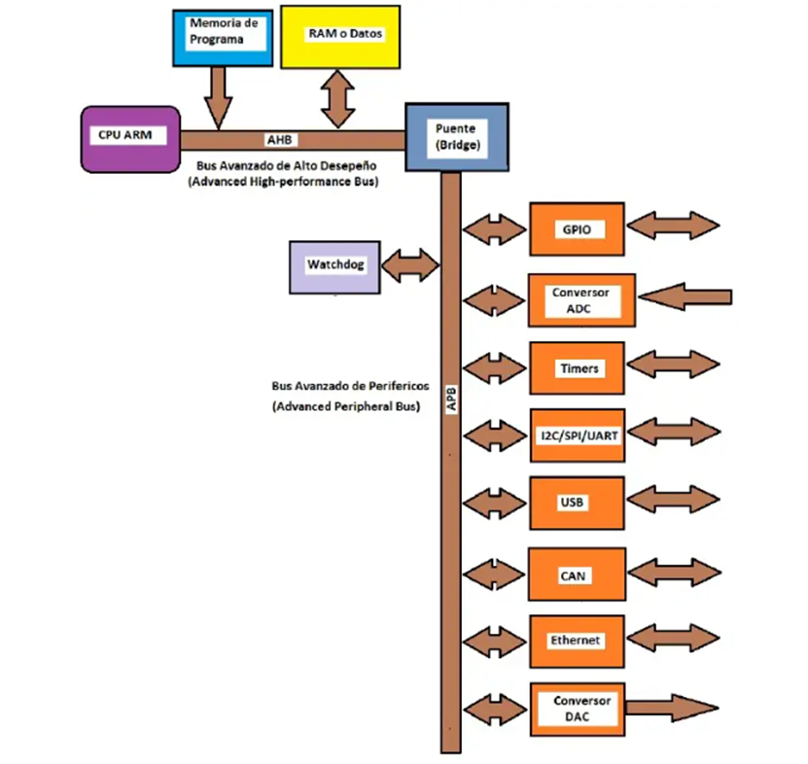
Configuración básica de un procesador ARM de 32 bits
Notes:
En la Figura 17 podemos notar la existencia de 2 buses llamados:AHB o Bus Avanzado del Alto desempeño (Advanced High-performance Bus)APB o Bus Avanzado de Periféricos (Advanced Peripheral Bus)Como comentado anteriormente, son usados 2 buses por causa de la velocidad de trabajo delos periféricos, que son mucho más lentas que la frecuencia de operación de la CPU y las memorias. Por ejemplo mientras la CPU y memorias pueden estar trabajando a una
A una frecuencia de 72 MHz, los periféricos pueden trabajar a 36 MHz. En algunos microcontroladores ARM, el bus APB es dividido en 2 buses (APB1 y APB2). Esto se hace porque algunos periféricos son más lentos que otros.Una de las propiedades de los microcontrolador ARM, es que para cada periférico es necesario habilitar su pulso de clock y su voltaje para que puedan trabajar. Por defecto todos los periféricos están sin voltaje para que el consumo de corriente del microcontrolador sea lo más bajo posible
La Figura 17 muestra el diagrama en bloque de una configuración básica de un microcontrolador de 32 bits. También posee: la CPU, memoria de programa y de datos, periféricos o entradas/salidas. Podemos notar que ene GPIO, Interrupciones, mers, watchdog, ADC conversores analógico para digital, , DAC o conversores digital para analógico, interfaces I2C, SPI,UART, USB, CAN, Ethernet

Slide 18
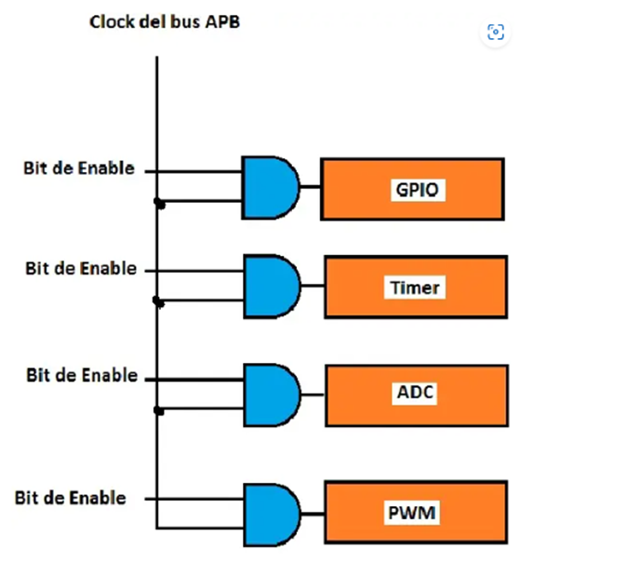
Habilitacion del bus APB
Notes:
.La Figura 18 muestra como el clock del sistemas es habilitado para cada periférico por una compuerta AND. Sin esta habilitación, las operaciones de lectura y escrita que se hagan sobre el periférico no tienen ningún efecto.Ahora ya estamos en capacidad de entender un diagrama de un microcontrolador ARM.

Slide 19
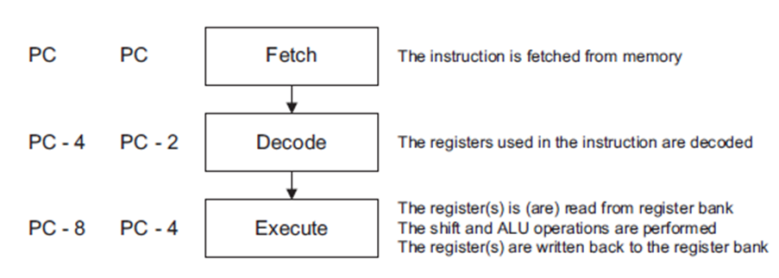
La forma de trabajo del procesador para ejecutar instrucciones se divide en 3 etapas para aumentar el flujo de instrucciones e incremente la rapidez del procesador. Las 3 etapas son:
Fetch
Decode
Execute

Slide 20
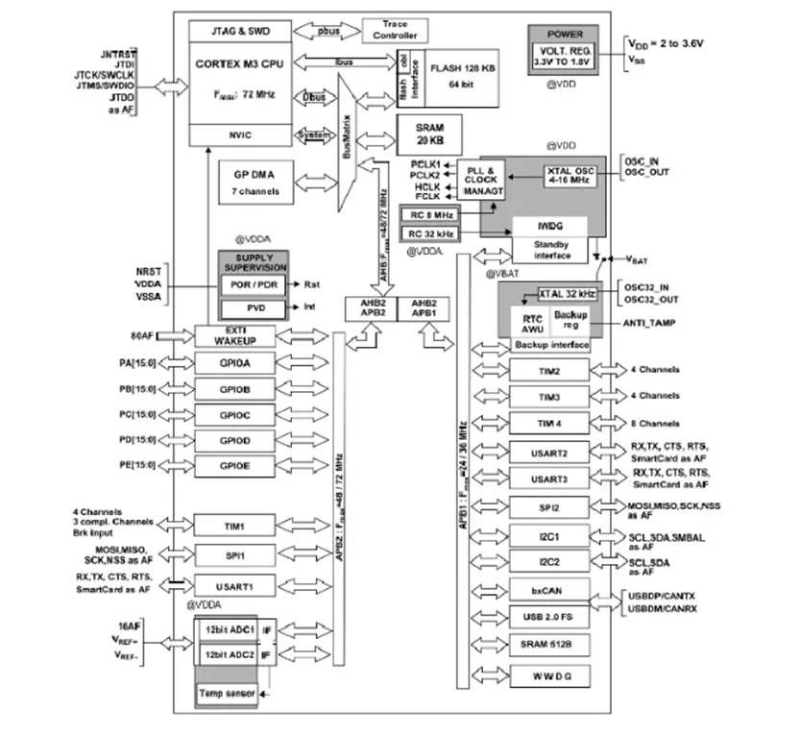
Diagrama esquemático procesador ARM7
Notes:
El bus APB1 puede funcionar a una frecuencia entre 24 a 36 MHz y están conectados lossiguientes periféricos:TIM2
TIM3
TIM4
USART2
USART3
SPI2
I2C1
I2C2
CAN
USB
SRAM
WDG
El bus APB2 puede funcionar a una frecuencia entre 48 y 72 MHz y están conectados los siguientes periféricos:
WAKEUP
GPIOA
GPIOB
GPIOC
GPIOD
GPIOE
TIM1
SPI1
USART1
ADC1
ADC2
Temperature Sensor

Slide 21
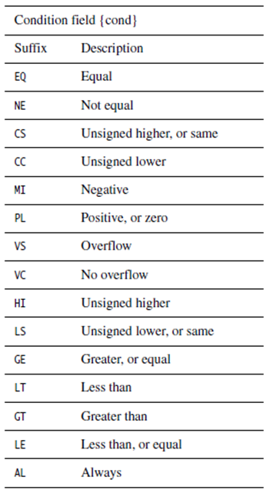
Set de instrucciones
Para el set de instrucciones se explicará el ARM set de 32 bit que es el más común en las aplicaciones de este procesador.
Palabras clave del set de instrucciones:
Rd = Registro destino
{cond}{S}, generalmente no son obligatorios de utilizar es para el uso de condiciones en las instrucciones con respecto a las banderas.

Slide 22
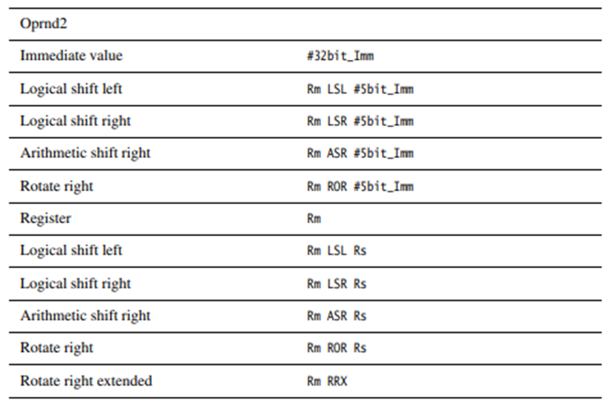
Utilización de Operador 2
<Oprnd2>=
Rm,Rs,Rn = Registro cualquiera de los disponibles
RdLo, RdHi = Registros bajo y alto respectivo al trabajar con datos tipo long, ya que son de 8 bytes, 64 bits y ocupan 2 registros.

Slide 23
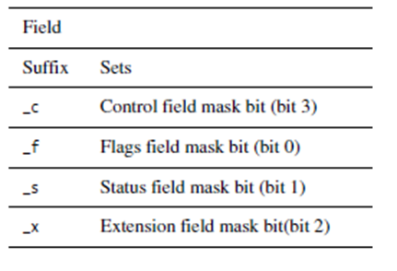
CPSR= “Current program status register”, el cual contiene las banderas de condición y los bits que determinan el modo del procesador, se puede acceder a él con algunas instrucciones y checar los distintos bits disponibles de acuerdo al “field”.
SPSR= “Saved program status register”, igual contiene las banderas de condición, pero en el modo privilegiado del procesador.

Slide 24
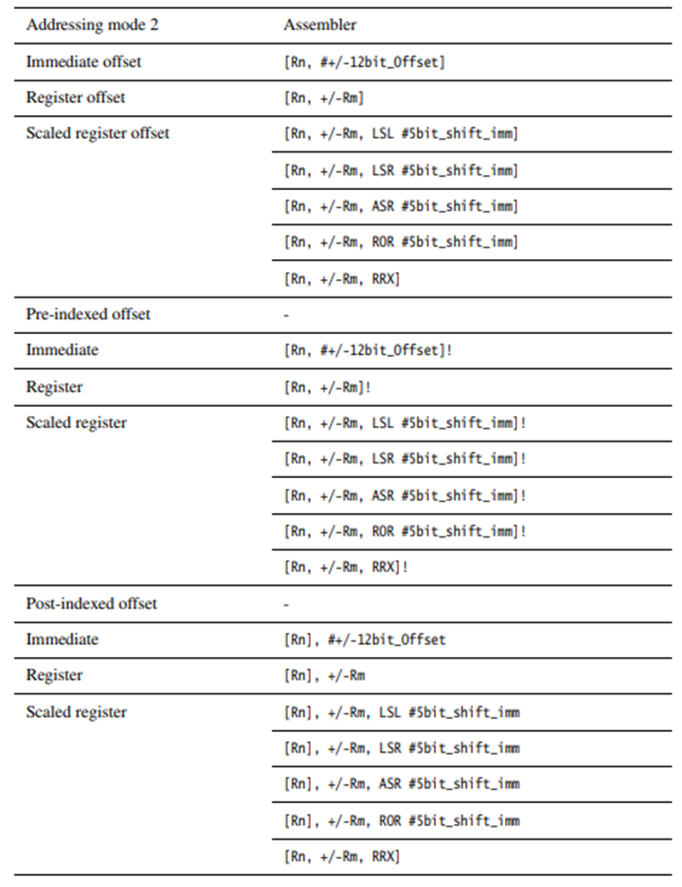
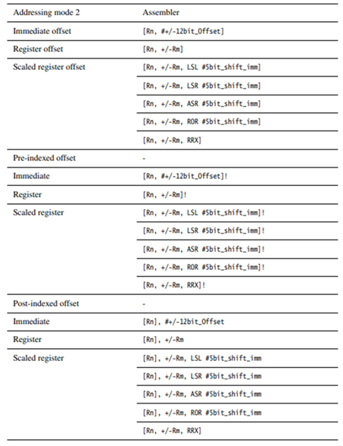
Modo de direccionamiento 2
Notes:
Existen otros 3 modos de direccionamiento aparte del normal que es simplemente llamar al registro. Estos modos extra de direccionamiento los consideramos de manera indirecta puesto que tratamos a los registros como punteros, es decir guardan una dirección de memoria en ellos, estas formas de direccionamiento son usados principalmente en instrucciones de carga y almacenamiento (Load y Store).

Slide 25
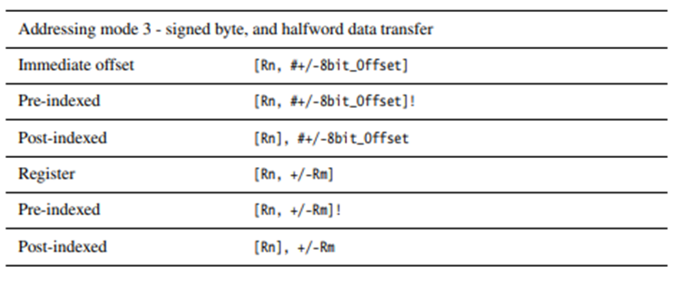
Modo de direccionamiento 3
Notes:
Estos modos de direccionamiento utilizan el término “offset” que hace referencia a las direcciones que se desean aumentar, disminuir de un puntero. Esta opción está presente por si necesitas 2 registros para tener un puntero completo.
A continuación, se presentan los mnemónicos y los operadores, así como una descripción de la acción.

Slide 26
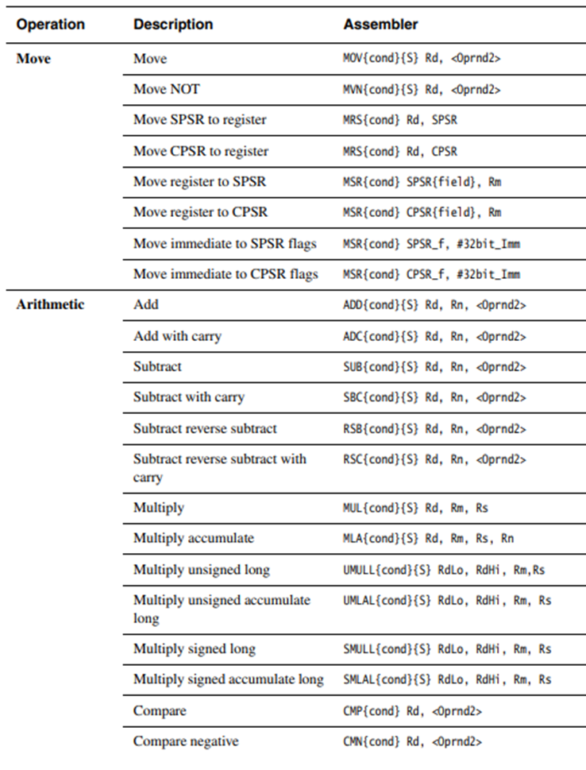
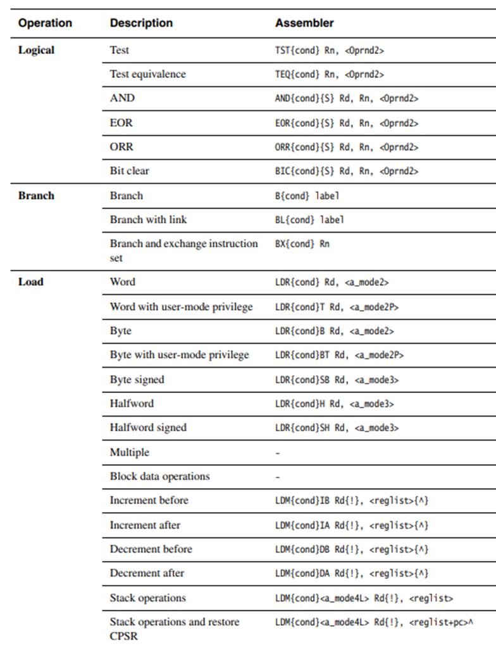
Mnemónicos y los operadores
Notes:
Mnemónicos aritméticos y de tipo move
Mnemónicos lógicos, de rama y de carga

Slide 27
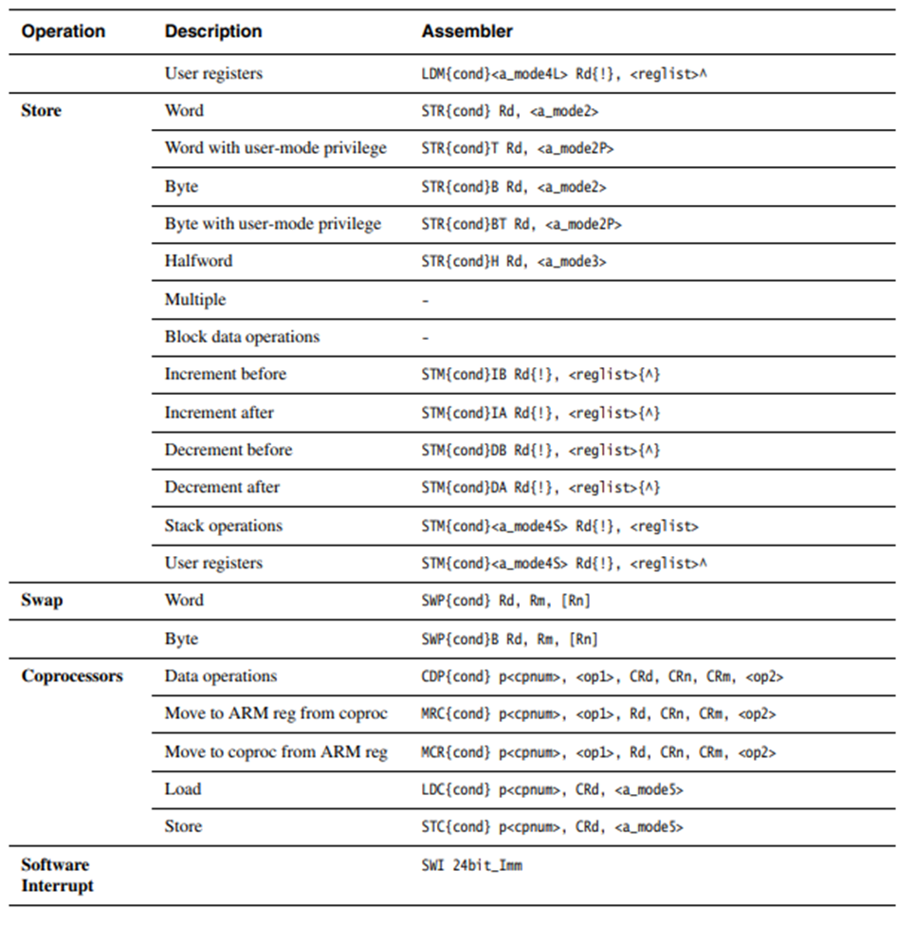
Notes:
Mnemónicos de almacenamiento, cambio y de interrupción

Slide 28
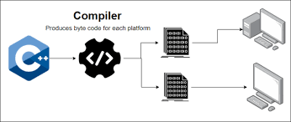
Compiladores
Al trabajar directamente con un procesador ARM, se utiliza el lenguaje ensamblador, pero si se encuentra incluido en otro sistema el común sería el lenguaje C, siendo este último el que más IDE aceptan.
Entre los distintos compiladores, la empresa ARM ofrece compiladores de ensamblador y también compiladores de lenguaje C, más común el GNC para sistemas embebidos.
Otra opción que ofrece la misma empresa ARM es un compilador GNC que también puede compilar ensamblador aparte del lenguaje C, pero esta opción puede variar los resultados si se utiliza ensamblador.

Slide 29
PROCESADORES ARM COMERCIALES AL PÚBLICO
La compañía ARM no ofrece al público sus procesadores, sino que venden el diseño mediante un sistema de licencias a las empresas de tecnología que quieran usar procesadores con arquitectura ARM junto con su set de instrucciones.
Notes:
Por lo que para encontrar arquitectura ARM tendrías que comprar a terceros, pero estos terceros ya incluyen el procesador junto con otros periféricos, es decir ya implementado con más hardware, entonces se pueden conseguir, pero ya implementados en otro sistema.

Slide 30
Lista de fabricantes de procesadores ARM
Actel
Alcatel
Analog Device
AppliedMicro
Atmel
Broadcom
Cirrus Logic
Cypress
Ember
Energy Micro
Freescale
Lucent
Marwell
Microsemi
Microsoft
Milandr
NEC
Nitendo
Nokia
Nordic Semiconductor
Nuvoton
NXP
NVidia
OKI Semiconductor
Qualcomm
Sansung
Sharp
Silicon Laboratories
Socle Technology
SONiX
Spansion
ST Microelectronics
Sony
Texas Instrumental
Toshiba
Triad Semiconductor
VLSI Technology
Yamaha
Winbond
WIZnet
Zilog
ZiiLABS
Notes:
La mayoría de fabricantes de microcontroladores, adoptaron los microcontroladores ARM como base para la fabricación de sus productos. Vea la Figura 1. La siguiente es una lista de algunos fabricantes que producen microcontroladores ARM o están licenciados para su uso:

Slide 31
Estado actual de la tecnología ARM
Recientemente se ha notado un cambio en esta tendencia. Por ejemplo, a finales de 2017 Qualcomm y Microsoft anunciaron los primeros dispositivos con Windows 10 que implementan procesadores basados en ARM. Además, HP, Asus y Lenovo lanzaron laptops con procesadores Qualcomm que usan la arquitectura ARM.
Gracias al uso de ARM, el consumo de los dispositivos móviles fue reducido y por lo tanto la duración de vida con batería también se vio extendida, todo esto sin dejar de lado el rendimiento que estaba a la par con la tecnología usada antes que era la del gigante INTEL.
Notes:
La arquitectura ARM es usada en un rango amplio de tecnologías, integrada en dispositivos SoC(system on chip) como lo son smartphones, microcomputadores, sistemas embebidos e incluso hasta en servidores.
A pesar de la gran ventaja de ARM en dispositivos móviles, en laptops y computadoras de escritorio es más común un procesador CISC.

